Slide 1
Réalisation du contrôle microbiologique (MI, Circuit, PF)
  Bio Industrie avec fermentation
  Industrie sans fermentation

Slide 2
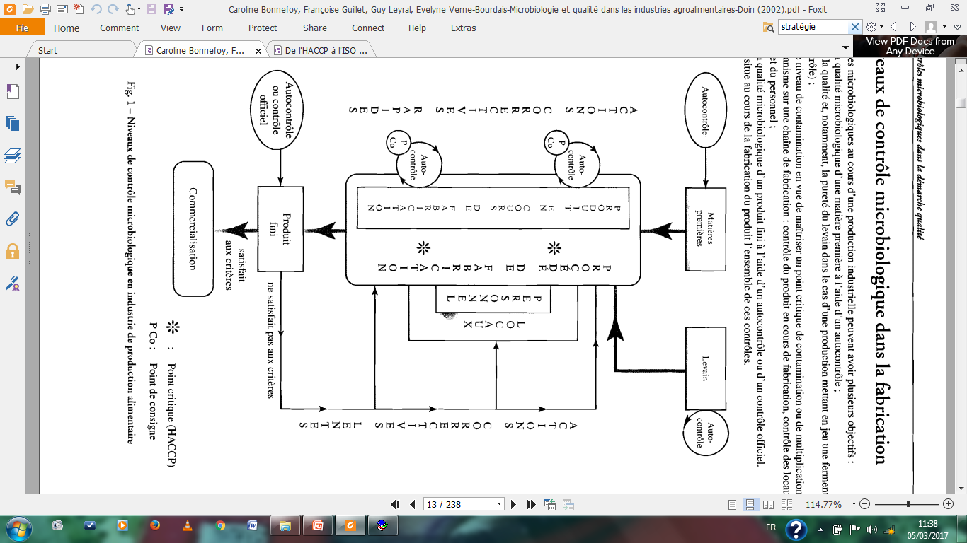
  1. Niveaux de contrôle et d’autocontrôles
1.1. La matière première
1.2. Au cours de fabrication
1.3. Contrô1e du produit fini
1.4. Contrôle des levains
1.5. Contrôle de l'hygiène des locaux et du personnel

Slide 3
Assurer l’asepsie:
Les analyses microbiologiques doivent être fait dans une totale asepsie.
C’est pour s’assurer que les microorganismes comptabilisés ou identifiés par l’analyse proviennent à 100 % de l’échantillon
Ainsi
Tous les contenants, matériels, supports doivent être désinfectés :
les mains nettoyées avec un produit antiseptique
la paillasse (table de laboratoire) désinfectée à l’alcool à 70°
le matériel métallique passé à la flamme
la verrerie autoclavée

Slide 4
Donc
Le laboratoire de microbiologie doit avoir des équipements spécifiques tels que :
Une hotte à flux laminaire: pour aseptiser l’air contenu sous la hotte
bec Bunsen: pour désinfecter le matériel métallique
Une étuve: c’est-à-dire une armoire thérmo-régulée
Un autoclave: permet de désinfecter le matériel et les milieux de culture utilisés

Slide 5
Préparation de l’échantillon
L’échantillonnage destiné à une analyse microbiologique doit ’être réalisé en conditions stériles :
– Flacon stérile: rempli sans toucher l’échantillon avec les mains ni un quelconque matériel (broc, entonnoir, pipette…) à moins d’avoir été désinfecté ; dans le cas d’une désinfection chimique
– Bouchon stérile
– Flambage du col de la bouteille.
– Interdiction stricte d’ouvrir le flacon jusqu’à l’analyse sous hotte à flux laminaire ou à proximité directe de la flamme bleue du bec Bunsen

Slide 6
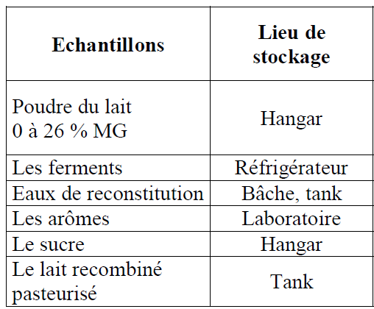
Prélèvement
Sur une chaîne technologique, Les prélèvements doivent être réalisés au niveau des matières premières et chacun des équipements de façon à diagnostiquer toute source de contamination possible
Exemple : une yaourtière
Matières premières

Slide 7
Réalisation du contrôle microbiologique dans une bio Industrie avec fermentation

Slide 8
Estimation de la viabilité d’un ferment
Les produits de la fermentation nécessite souvent un niveau de population élevé avec un taux de cellules vivantes lui-même élevé.
Donc Il est intéressant de réaliser une estimation de la viabilité et contrôler la régression de la densité microbienne
Après les fermentations,
Au cours des phases de fabrication
Au stade d’emballage et de conservation,
Comptage sur cellule de numération (Thoma et Malassez) au microscope
Calcul détaillé du dénombrement

Slide 9
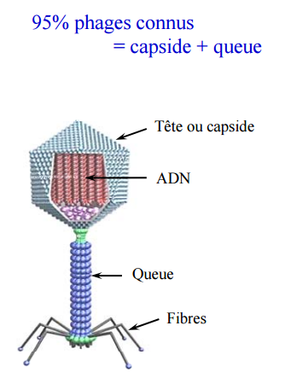
Recherche et dénombrement des phages
C’est pour savoir si
  Le ferment est contaminé par des phages lysogénique
  L’environnement de préparation du ferment (usine ou laboratoire) est contaminé par des bactériophages
  La matière première est contaminée par des phages

Slide 10
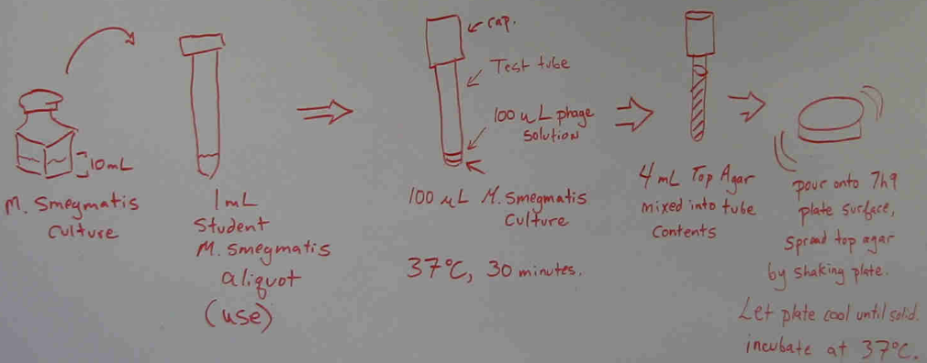
Technique de spots
La méthode de dénombrement par les plages de lyse consiste à placer une culture bactérienne sensible aux phages à titrer sur un milieu gélosé en présence de dilutions de la suspension phagique.
Mélanger 20µL de chaque dilution phagique avec 200µL de la culture de ferment.
Homogénéiser par 2 rotation manuelles et laisser adsorber durant 10 minutes
Laisser adsorber sans Homogénéisation à 37°C pendant 15 minutes
Ajouter 4 ml du milieu Top agar à 47°C, et homogénéiser par 2 rotation manuelles
Verser rapidement dans le milieu spécifique du ferment en boite de Petri et bien répartir à la surface de la gélose puis aisser solidifier et incuber en position retournée
Dénombrer les UFP entre 10 et 100 UFP

Slide 11
Contrôle au niveau de la chaine de fabrication
Contrôle se fera au niveau de chaque étape de fabrication
au niveau de l’atelier de recombinaison
Le lait au niveau des filtres
Lait au niveau des bac de lancement
Lait au niveau des tanks de recombinaison
Lait dans la ligne de pasteurisateur
Lait à la sortie de pasteurisateur
Lait dans le tanks de stockage
Lait au niveau de ligne de transfert.
Au niveau de la chaîne de fabrication de l’atelier yaourterie
Le lait au niveau des filtres
Le lait sucré au niveau des tanks sucrage
Lait sucré à la sortie du pasteurisateur
Lait sucré + ferments au niveau des tanks d’ensemencement
Lait sucré + ferments au niveau des doseurs
Lait sucré + ferments au niveau de la ligne retour
Le produit fini

Slide 12
Au niveau de l’appareillage
Se fait avant le lancement de la fabrication
Dans l’atelier de recombinaison Au niveau
des filtres
lignes de recombinaison
tanks de recombinaison
sortie de pasteurisateur
ligne de pasteurisateur
tanks de stockage
ligne de transfert
Le prélèvement se fait par écouvillonnage
Dans l’atelier yaourterie Au niveau
des filtres
tanks sucrage
sortie de pasteurisateur
tanks d’ensemensement
des doseurs

Slide 13
Le personnelle
Deux temps sont pris en considération :
Avent le lancement de la fabrication
Au cours de la fabrication
Le contrôle se fait sur
Les mains (droite er gauche)
Les blouses
Les bottes

Slide 14

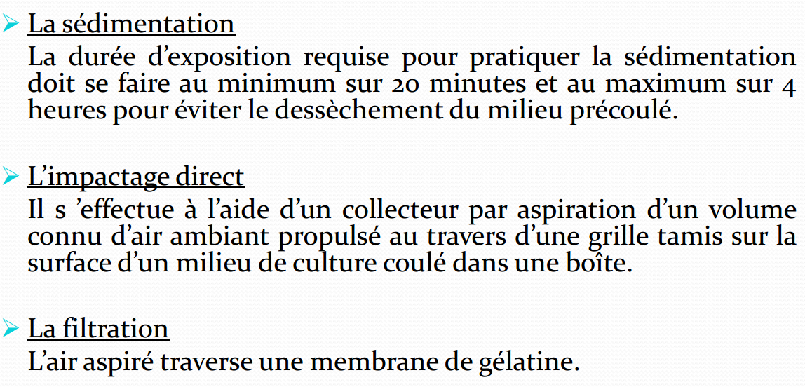
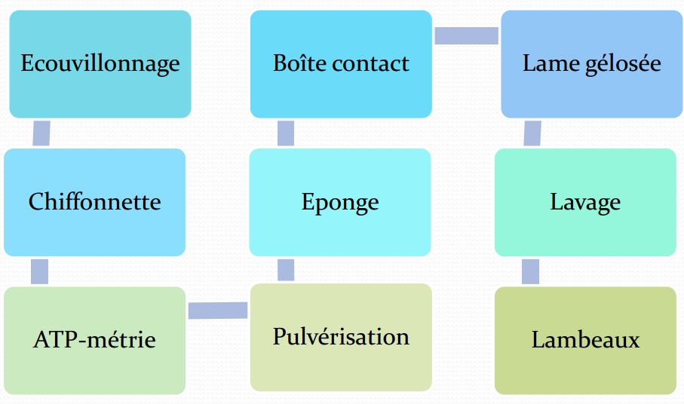
Au niveau de l’ambiance des salles
atelier de recombinaison
atelier de yaourterie
Hangar de stockage des ingrédiants
Les murs et sols des atelier correspondant
La validation de l’efficacité du plan de nettoyage et désinfection

Slide 15
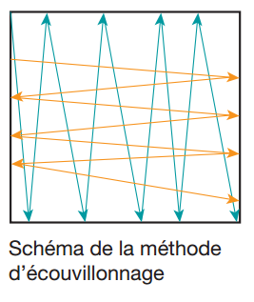
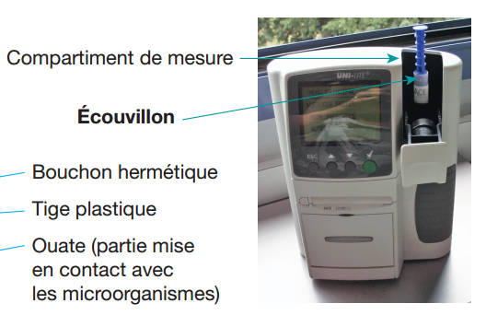
Diagnostic hygiène
ATPmétrie
Permet le contrôle microbiologique de toutes les surfaces au contact avec le produit .
Dans la chaîne de conditionnement (mise en bouteille…etc.)
Dans les équipements de stockage : cuve de stockage, vanne, robinet, joint et raccord de tuyauterie, pompe (entrée et sortie) et chaque matériel assurant l’opération contrôlée
Dans les étape de la récolte, de l’élevage et du stockage
Dans le contrôle de l’eau utilisée dans la production

Slide 16
    Boite contacte : les boites de Petri de 55mm de diamètre comportant une gélose sélective au microorganismes recherché
    Les boites sont mises en contacte avec la surface étudiée pendant un temps donné et avec une pression constante de 500gr/10s.
    Les boites sont incubées à T°C de germe recherché
    Lame gélosée : c’est des lames en plastique recouverte du milieu de culture et conditionnées dans un emballage en plastique.

Slide 17
Contrôle de la matière première et produit fini
Méthodes culturales : permet de mettre en évidence et de quantifier l’ensemble des microorganismes : bactéries, moisissures, levures ….
Comptage par épifluorescence
Petrifilm Système 3M
L'impédancemétrie
Cytométrie en flux (CMF)
Méthode de Breed : DMC (Direct Mirroscopic Count)
Méthodes dérivés des techniques culturales standards

Slide 18
Contrôle du produit au cours de fabrication
Techniques immunologiques
Techniques moléculaires
Cytométrie en flux (CMF)
Comptage sur cellule de numération (Thoma et Malassez) au microscope
Méthode de Breed : DMC (Direct Mirroscopic Count)

Slide 19
Réalisation du contrôle microbiologique dans une bio Industrie sans fermentation

Slide 20
Techniques de recherche et de dénombrement des flores (Contaminants alimentaires et industriels)

Slide 21
Introduction
Les contamination alimentaire et industrielles surviennent à partir de concentrations critiques en microorganismes.
Non seulement, ils altèrent la qualité marchande du produit mais apportent atteinte à la santé des consommateurs .
Il est donc primordial de réaliser une évaluation quantitative de ces microorganismes
De nombreuses méthodes peuvent être utilisées, leur choix dépend des paramètres suivants:
équipement nécessaire
rapidité et simplicité de mise en œuvre
délai d'obtention des résultats
coût de l'analyse.

Slide 22
Démarche globale
L'évaluation quantitative d'une population nécessite une démarche adaptée à chaque dénombrement et recherche.
Détermination de nombre d'échantillons à analyser dans un lot donné
Détermination du volume ou masse de l’inoculum (par mL, par 100mL, par g)
Utilisation des milieux de cultures nécessaires à la croissance des microorganismes à dénombrer
Détermination des conditions de culture: température, oxygénation, durée qui permettent un développement convenable des microorganismes à dénombrer
Détermination des fourchettes de dénombrement ou de recherche (dilution si la charge microbienne est élevée ou concentration (filtration) lorsque la charge est faible.

Slide 23
Flore totale aérobie mésophile
Ensemble des microorganismes capables de se multiplier en aérobiose à des températures comprises entre 20°C et + 45°C.
En microbiologie alimentaire, c’est des microorganismes aptes à cultiver des colonies sur gélose en 72 heures à 30°C. les microorganisme exigeante exemple Lactobacillus n'est pas détectée.
Cette microflore peut comprendre des microorganismes pathogènes pour l'homme et l'animal mais aussi des microorganismes d'altération variés.
Dans le contrôle industriel, le dénombrement de la FTAM reste la meilleure méthode permettant d'estimer l'indice de salubrité et de qualité des aliments.
Un aliment dont la flore totale est trop élevée montrera de mauvaises conditions de conservation et sera considéré comme impropre à la consommation.
Indice de la qualité sanitaire
Indice de la qualité marchande
Il n'y a pas toujours de relation entre une valeur élevée de la FTAM et la présence de MO pathogènes
Peut être considérée comme flore d'altération en présence de FTAM revivifiable abondante indiquant un processus de dégradation en cours.
On considère qu’il n'y a de risque pour la santé du consommateur que si la FTAM est supérieure ou égale à 10⁵ microorganismes/g.
Dépassant 10⁶ à 10⁸ MO/g de FTAM provoque une détérioration visible du produit.

Slide 24
Description de la technique
Milieux de cultures : gélose nutritive (GN), PCA
Préparer la SM et les Dilutions - Ensemencer 1ml en masse ou étaler 1ml ou 0,1 ml à la surface de la gélose solidifiée
Incubation 30°C pendant 24 à 72 h - Dénombrement : les colonies lenticulaires (30-300colonies); - Nombre totale : moyen du nombre de colonies multiplier par l’inverse de la dilution choisie (UFC/gr, UFC/ml)
1ml
1ml
1ml
SM et dilutions
1ml
1ml
1ml
Gélose coulée et solidifiée
37°C /24 à 48 h
Dénombrement

Slide 25
Flores indicatrices de contamination fécale
représentées par les microorganismes vivant normalement dans l'intestin (tube digestif) de l'homme ou de l'animal
La présence de ces flores témoigne d'une altération de la qualité sanitaire de l'aliment.
Cela révèle une contamination fécale et la présence éventuelle d'une bactérie pathogène responsable de toxi-infection:
- Salmonella Typhi, Salmonella Paratyphi A et B responsables des fièvres typhoïde et paratyphoïdes;
- des sérovars responsables de gastro-entérites (Salmonella Typhimurium) ;
- Vibrio cholerae ;
- E.coli entéropathogènes;
- Yersinia enterocolitica ;
- Campylobacter jejuni ;
- Shigella dysenteriae ;Shigella sonnei ;
- Clostridium perfringens ;
- Bacillus cereus...

Slide 26
Les flores indicatrices de contamination fécale:
sont représentées par trois groupes :
1. Les coliformes et coliformes thermotolérants
Bâtonnets Gram négative, non sporogènes, oxydase négative, aérobies ou facultativement anaérobies, capables de croître en présence de sels biliaires,capables de fermenter le lactose avec production d'acide et de gaz en 48 heures, à des températures de 35 à 37°C
Exemples: Escherichia coli, Klebsiella pneumoniae et Klehsiella oxytoca, Enterobacter cloacae et Enterobacter aerogenes, Citrobacter freundii…etc
2. Les streptocoques fécaux
sont des streptocoques du groupe D présumés : cocci Gram positif en chaînettes, catalase
négative et possédant l'antigène de groupe D.
Exemples: Enterococcus faecalis, Enterococcus faecium, Enterococcus durans, Streptococcus bovis et Streptococcus eyuinus.
3. Les Clostridium sulfitoréducteurs
sont des bacilles Gram positif, anaérobies stricts capables de sporuler, réduisant les sulfites en sulfure. Hôtes normaux de l'intestin, ils peuvent également être d'origine tellurique.
Leurs spores sont recherchées dans l'eau comme indice de contamination fécale ancienne.
En bactériologie alimentaire, on recherche essentiellement les espèces d'origine fécale, en particulier Clostridium perfringens qui peut être responsable de toxi-infections alimentaires.

Slide 27
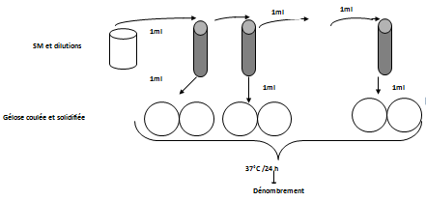
Dénombrement des coliformes ou coliformes totaux
1. sur milieux solides
Se fait en masse en déposant 1ml de la SM ou de la dilution au fond de la boite sous forme des gouttes.
La gélose au désoxycholate 0,1% ou VRBL en surfusion (47°C) est coulée, puis homogénéisée avec l’inoculum en un mouvement circulaire ou en 8.
Après solidification une fine couche de la même gélose (5ml) est ajouté jusqu’à prise en masse
Incubation à 37°C pendant 24h.
Lecture : dénombrer toutes les colonies rouge (rose) foncées (lactose+) d’un diamètre minimum de 0,5mm, pour les boites contenant entre 15 et 150 colonies.

Slide 28
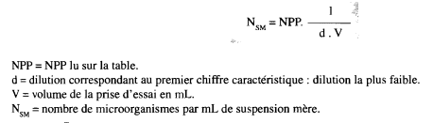
2. Milieux liquides :
Technique 1: Se fait sur le milieu BLBVB avec cloche par la technique du nombre le plus probable (chapitre 3)
Chaque tube de chaque série (D/C) et (S/C) reçoit 1ml de la solution mère ou les dilution correspondante respectivement le tubes sont homogénéisés sans introduire de bulles dans les cloches
Incuber à 37°C/24
1ml
1ml
BLBVB (Bouillon Lactosé à la Bile et au Vert Brillant) :
Comporte une cloche.
Source de carbone et d’azote:lactose et peptone
Pas d’indicateur de pH
Les agents sélectifs sont la bile et le vert brillant
1ml
1ml
1ml
BLBVB
D/C
S/C
Incubation 37°C/24h
Lecture: On regroupe les résultats obtenus pour chaque dilution et on affecte le chiffre 1 à chaque résultat +, le chiffre 0 à chaque résultat –.
Le nombre de cellules correspondant est recherché dans table Mc Grady
Lecture
+ + + + + - + - - - - -

Slide 29
    Technique 2: test présomptif
Dans ce cas on utilise le BCPL, c’est milieu non sélectif, c’est un test présomptif et doit être confirmer sur BLBVB.
BCPL (Bouillon Lactosé au Pourpre de Bromocrésol) :
    Lactose: substrat carboné
    Source d’azote : peptone de l’extrais de viande
    Indicateur de pH: Pourpre de Bromocrésol
    Aucun d’agent sélectif.
1ml
1ml
1ml
1ml
1ml
BCPL
Lecture après confirmation
D/C
S/C
1er cas : aucun tube BLBVB n’est positif ; les microorganismes sur BCPL ne sont pas des coliformes. Donc 0 coliforme/ml ou gr.
Incubation 37°C/24h
Lecture
+ + + + - - + - - - - -
2^{éme} cas : signe de positivité dans le milieu BLBVB ; pour chaque tube de BLBVB j’ai au moins un coliforme dans le tube initial BCPL.
BLBVB
Test confirmatif
Incubation 37°C/24h
Lecture : trouble + gaz (tube +)

Slide 30
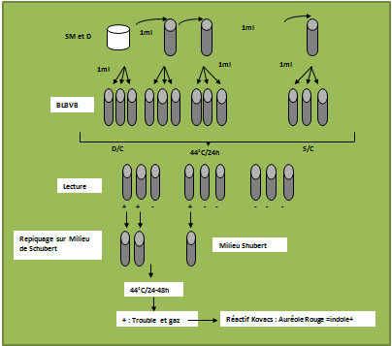
Les coliformes thermo tolérant (CTT)
Se fait, comme les coliforme totaux, sur milieux liquide ou solide mais cette fois-ci l’incubation se fait à 44°C
Dénombrement d’E.coli

Slide 31
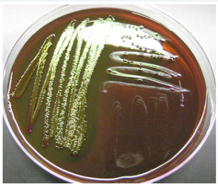
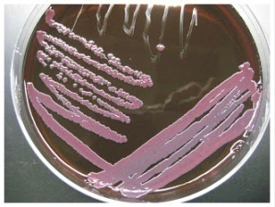
Isolement des coliformes
Se fait en surface (par étalement) sur le Milieu EMB (Eosine au Bleu de méthylène) à partir des tubes BLBVB ou BCPL ayant un résultat positif et l’ incubation se fait à 37 ou à 44°C pour les coliformes totaux et fécaux respectivement.
1ml
1ml
1ml
BCPL
D/C
S/C
Lecture
Incubation 37°C/24h
Caractéristiques | Microorganismes
Colonies violet foncé, bombées, faiblement confluentes, de 2 à 3 mm de diamètre, à centre noir étendu à plus des 3/4 du diamètre et qui présentent un éclat métallique verdâtre en lumière réfléchie | Escherichia coli
Colonies bleuâtres, à centre brun foncé, aplaties, plutôt confluentes, de 4 à 6 mm de diamètre, qui ne présentent qu' occasionnellement un éclat métallique | Enterobacter aerogenes
Colonies violettes à léger reflet métallique | Citrobacter
Colonies brunâtres, muqueuses | Klebsiella
Colonies ambrées, transparentes | Salmonella et Shigella
Lecture
+ + + + - - + - -
Test confirmatif
BLBVB
Incubation 37°C ou 44°C/24h
Lecture : trouble + gaz (tube +)
Milieu EMB
incubation à 37°C ou à 44°C

Slide 32
Identification :
Coloration de gram
Catalase
Test IMVIC (Indole/Méthyle rouge/VP /Citrate).
 | Indole | Rouge de Méthyle | VP | Citratase
E.coli | + | + | - | -
E.coli atypique | - | + | - | -
Citrobacter | - | + | - | +
Citrobacter atypique | + | + | - | +
Enterobacter ou Klebsiella | - | - | + | +
Enterobacter atypique | + | - | + | +
Mini galerie biochimique : API20, API20EC

Slide 33
Recherche des entérobactérie
Cette recherche est préconisée pour les laits en poudre et les laits concentrés vu que le lait avant transformation est susceptible de contenir de nombreux genres d' Enterobacteriaceae, car les causes et origines de la contamination peuvent être variées.
Bacilles à Gram négatif (2 à 4 µm de long sur 0,4 à 0,6 µm de large),
Mobiles avec ciliature péritriche ou immobiles,
Poussant sur milieux de culture ordinaires,
Aérobies - anaérobies facultatifs ( AAF),
Fermentant le glucose avec ou sans production de gaz,
Réduisant les nitrates en nitrites,
Oxydase négatif.
On peut se contenter d'une recherche d'entérobactéries avec pré-enrichissement dans le cas où les bactéries risqueraient d'être trop rares. On ne peut alors que rendre un résultat concernant la présence ou l'absence d'entérobactéries dans une certaine quantité de produit teste.

Slide 34
Pré-enrichissement en milieu non sélectif liquide
Ensemencement d'une prise d'essai dans un milieu riche (l'eau peptonée tamponnée), et incubation à 37°C pendant 16 à 20 heures
Enrichissement en milieu sélectif liquide
Ensemencement d'une partie du bouillon d'enrichissement en milieu sélectif liquide à la
bile de bœuf et vert brillant qui sont les inhibiteurs.
Cette étape permet de sélectionner partiellement les entérobactéries parmi toutes les
bactéries qui ont pu se développer lors du pré-enrichissement.
L'incubation se fait à 37°C pendant 24 heures.
Isolement et identification
Cette étape est réalisée sur milieu VRBG, milieu sélectif solide à la bile au cristal violet,
qui sont les inhibiteurs; la dégradation du glucose se traduisant par un virage au rouge de l'indicateur de pH, le rouge neutre.
Après une incubation de 24 heures à 37°C, les colonies caractéristiques d'entérobactéries sont repérées.
Confirmation
Les colonies d'entérobactéries présumées sont repiquées sur milieu non sélectif pour
recherche de l'oxydase.

Slide 35
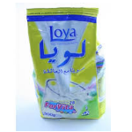
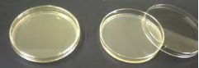
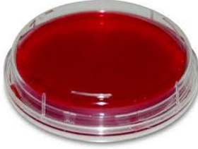
Si l'une des colonies au moins est oxydase négative et glucose positif, la prise d'essai renferme des entérobactéries et la recherche est positive :présence d'entérobactéries dans 0,l g de produit.
1 g
Dans le cas contraire, on conclut à une absence d'entérobactéries dans 0,l g de semi-conserve.
9 ml d’ eau peptonée tamponnée
Confirmer l'appartenance aux entérobactéries par un test à l'oxydase et une étude de fermentation en gélose glucosée au BCP incubée pendant 24 heures à 37°C.
Incubation
37°C/16 à 20 h (maximum)
1 ml
10 ml bouillon glucosé tamponné à la bile de bœuf et au vert brillant
Incuber pendant 24 heures à 37°C.
Incubation
37°C/18 à 24 h (maximum)
Ensemencement par stries du mlieu VRBG
Repiquer en subculture sur gélose ordinaire.
Prélever, au hasard, 5 colonies caractéristiques de couleur rouge foncé avec un halo de précipitation rouge foncé.
Incubation
37°C/24 h

Slide 36
Streptocoques (Classification de LANCEFIELD)
Basée sur la mis en évidence d’antigène du groupe.
-Groupe A : le groupe de pyogène.
S.pyogens A
S.agalactiae B
S.anganisus /
S.dysgalactiae C
-Groupe D : entérocoques.
S.faecalis D
S.durans D
S.foecium D
-Groupe N : lactiques.
Lc.lactis N
Lc.diacetylactis N
Lc.cremoris N
S.thermophilus /
-Viridans : ne possèdent pas d’antigène (non groupable).
S.bovis /
S.equinus D
S.mitis D
S.salivarum /
NB : les streptocoques D sont actuellement des Enterococcus.
Des cocci
Gram positif,
anaérobie facultatif
cellule ovoïde sphérique
quelque fois allongée en fuseau
Se divisent sur un seul plan pour donner des paires ou des chaînettes
catalase négative
généralement immobile

Slide 37
Dénombrement des streptocoques fécaux
Sont des streptocoques du groupe D présumés, cocci Gram positif en chaînettes, catalase négative et possédant l'antigène de groupe D: Enterococcus faecalis, Enterococcus faecium, Enterococcus durans, Streptococcus bovis et Streptococcus eyuinus.
Ils indique une contamination fécale dans les eaux, car ils ont tous un habitat fécal
C’est la raison pour laquelle ils sont Imposés comme critères officiels uniquement pour les coquillages en contact permanent avec l'eau de mer
sont très répandus dans la nature et leur valeur d'indice de contamination fécale est plus discutée pour les aliments
E.faecalis domine chez l'homme. Assez résistant
E.faecium est plus abondant chez le bétail ;
- S. bovis est très rare chez l'homme, mais prédominante du bétail ;plus fragile que les deux précédents, il serait donc un indicateur très spécifique d'une contamination animale récente
- S. equinus ne vit que dans les intestins de cheval et autres animaux à sang chaud. Il est très peu résistant hors de cet habita

Slide 38
Le dénombrement se fait sur milieu liquide par :
1. Un test présomptif :milieu de Rothe
2. Un test confirmatif :milieu de Litsky.
1ml
1ml
SM et D
Test présomptif
1ml
1ml
1ml
Bouillon de Rothe
D/C
37°C/24- 48h
S/C
Lecture:
tube positif présence de trouble
Repiquage sur Milieu Eva-Litsky
Lecture :
+ - + - + - - - -
Dans le cas de la recherche on conclut qu’il y a au moins un streptocoque entérocoque dans l’échantillon
Test confirmatif
37°C/24- 48h
Dans le cas d’un dénombrement on procède avec la numérotation du nombre le plus probable
Lecture : Tube positif a un Trouble homogène et présence de pastille violette au fond du tube

Slide 39
Dénombrement des Clostridium sulfitoréducteurs
Les Clostridium sulfitoréducteurs sont des bacilles Gram positif anaérobies stricts capables de sporuler, réduisant les sulfites en sulfure.
Hôtes normaux de l'intestin, ils peuvent également être d'origine tellurique.
Leurs spores, plus résistantes que les formes végétatives des coliformes fécaux et des streptocoques du groupe D sont recherchées dans l'eau comme indice de contamination fécale ancienne.
Sont aussi des germes telluriques, et l'origine fécale n'est pas certaine lorsqu'ils sont seuls à être retrouvés
En bactériologie alimentaire, on recherche essentiellement les espèces d'origine fécale, en particulier Clostridium perfringens qui peut être responsable de toxi-infections alimentaires.

Slide 40
Le dénombrement se fait Le milieu de Wilson &-Blair ou milieu viande foie avec du sulfite de sodium et un sel de fer.
Les colonies des bactéries qui réduisent le sulfite s'entourent d'un halo noir de sulfure de fer
Ce milieu permet donc de dénombrer des bactéries « sulfito-réductrices », principalement des Clostridium, des Bacillus et des entérobactéries.
1ml
1ml
Confirmation
il faut repiquer ces colonies dans du lait autoclavé et recouvert de paraffine, puis observer s'il y a coagulation du lait accompagnée de production de gaz
1ml
SM et dilutions
1ml
1ml
1ml
Viande foie + sulfite de sodium et alune de fer
37°C /24 h
Dénombrement
Les celles dont le diamètre est supérieur à 3 mm sont formées par des bactéries qui appartiennent en principe à l'espèce Cl. perfringens.

Slide 41
Flores d'altération de la qualité marchande
La valeur marchande des aliments peut être affectée cours de leur conservation ou encours de fabrication par la prolifération et l'action de microorganismes contaminants entraînant :
La modification de l'aspect et de la texture du produit par digestion de macromolécules, par libération de gaz, par production de substances colorantes
L'altération des caractéristiques organoleptiques par libération de substances, volatiles ou non, qui modifient le goût et l'odeur
La détérioration du conditionnement par production de gaz (gonflement de l'emballage)
La diminution de la valeur calorique et nutritionnelle par dégradation des molécules à haute valeur énergétique.

Slide 42
La recherche des microorganismes s'effectue sur les matières premières ou sur le produit fini, ainsi qu'après un accident de fabrication
La flore lipolytique altère les produits riches en lipides tels le beurre, le lait
La flore caséolytique, les produits riches en caséine tels les produits laitiers.
La flore psychrotrophe qui se développe aux températures de réfrigération.
La flore d'altération thermorésistantes sélectionnée par sa résistance à un traitement thermique et la sporulation
La flore fongique du fait de ses faibles exigences nutritionnelles, de sa capacité à se développer dans des conditions de pH et d’Aw défavorables à la croissance bactérienne

Slide 43
Flore lipolytique
Ce sont des microorganismes possédant des enzymes (lipases) qui hydrolysent la matière grasse.
Responsables d'altérations du goût et de l'odeur des laits conservés au froid, et surtout du rancissement du beurre, lié à l'apparition de composés d'odeurs désagréables (acides, aldéhydes, cétones).
Peuvent être:
Des bactéries, dont de nombreux genres sont psychrotrophes (Pseudomonas, Achromobacter, Alcaligenes, Serratia, Micrococcus, Bacillus)
Des levures (Candida, Torula, certaines espèces de Saccharomyces)
Des moisissures(Aspergillus, Geotrichum, Mucor, Penicillium).

Slide 44
Principe
La détection des lipases est réalisée en utilisant une gélose nutritive à pH 7,5 exempte de glucides, et contenant une émulsion de matière grasse colorée par une faible quantité de bleu Victoria basique liposoluble.
L'hydrolyse de la matière grasse butyrique libère des acides gras libres, qui forment avec le colorant des sels bleu foncé : les colonies apparaissent donc colorées en bleu
Préparation de l'échantillon:
Beurre : ajouter à 2,5 g de beurre 2,5 ml d'une solution de Ringer au ¼.
Fromage: écraser dans un mortier stérile 5 g de fromage avec 50 mL d'une solution stérile à 2 % de citrate de sodium à 45°C jusqu'à dispersion complète des particules de fromage

Slide 45
Réalisation des dilutions
Diluant : solution de Ringer au 1/4.
Lait : préparer les dilutions jusqu'à 10³
- Crème, beurre, fromage : jusqu'à 10⁴
Ensemencement: en surface de 0,l ml de l'échantillon et de ses dilutions.
1ml
1ml
1ml
Incubation
- Flore lipolytique mésophile 3 jours à 30°C
- Levure et moisissure 6 jours à 30°C
- Flore psychrotrophe 7 à 10 jours à 5°C
SM et dilutions
0, 1ml
0,1ml
0,1ml
Ensemencement en surface de Gélose coulée avec la GN + bleu de Vectoria
Lecture et interprétation
Retenir les boîtes de Petri présentant de 6 à 60 colonies bleues bien espacées car les microorganismes lipolytiques libèrent des acides gras qui se combinent au bleu Victoria, pour donner des sels bleu foncé et donc des colonies franchement bleues.
Incubation
Dénombrement des boîtes de Petri présentant de 6 à 60 colonies bleues bien espacées

Slide 46
Flore caséolytique
Constituée de microorganismes sécrétant des protéases exocellulaires et hydrolysent la caséine du lait et des produits laitiers.
Elle est indésirable dans la plupart des produits, mais elle joue aussi un rôle utile dans la maturation des fromages.
La digestion plus ou moins poussée de la caséine donne
    au lait: un goût amer et âcre
    au beurre: un goût de fromage
    au fromages: ramollissement gonflement
La combinaison des produits issus de la caséolyse et de la lipolyse conduisant à la formation de substances d'odeur repoussante.
peuvent être:
Des bactéries (Pseudomonas, Micrococcus, Bacillus), Proteus et/ou Lactococcus, psychrotrophes
Des moisissures (Penicillium,Geotrichum).

Slide 47
Principe
Le dénombrement est réalisé sur un milieu non sélectif qui doit contenir de la caséine comme la gélose au lait écrémé stérile (15 ml de gélose à 2,5 % d'agar additionné de 5 ml de lait écrémé stérile chaud).
Après une incubation de 3 jours à 30°C, l'hydrolyse de la caséine se traduit par une clarification totale et franche autour des colonies alors que le reste du milieu est opaque.
Ensemencement: se fait en masse par 1mL d'inoculum puis une deuxième couche est ajoutée
1ml
1ml
1ml
SM et dilutions
1ml
1ml
1ml
Lecture: compter les colonies entourées d'un halo clair.
Ensemencement en masse avec la gélose au lait écrémé
Si les halos ne sont pas très nets, inonder la boîte avec une solution acide de chlorure mercurique. La caséine précipite, le milieu devient donc opaque et les halos sont plus apparents.
Incubation à 30°C/24H
Dénombrement des boîtes de Petri présentant de 100 colonies ayant un halo clair
Exprimer le nombre de microorganismes caséolytiques par gramme de produit en multipliant la numération faite par le facteur de dilution correspondant.

Slide 48
Flore lactique
Lactobacillus, Lactococcus, Streptococcus, Leuconostoc, Pediococcus, Tetragenus.
Bifidobacterium réalise une fermentation mixte lactique-acétique
produisent par fermentation de l'acide lactique D (-), L (+) ou DL.
N’ont pas pouvoir pathogène mais peuvent être des agents d'altération à l'origine de difficultés pour certaines industries.
Exemple
Lactobacillus viridescens est responsable du verdissement des viandes, jambons, saucissons crus conservés sous vide (oxydation de hémine par le H2O2)
Lactobacillus brevis et Lactobacillus plantarum acidification des jus de fruits
Leuconostoc dextranicum et mesenteroides: production de viscosité dans des laits gélifiés, des sirops peut apparaître suite à un développement
Lactobacillus production de viscosité dans le lait, le cidre, la bière et le vin.

Slide 49
Flore psychrotrophe
Elle est constituée de microorganismes capables de se multiplier aux températures de réfrigération, mais dont la température optimale de croissance est de l'ordre de + 25 à + 35°C, exemple: Pseudomonas
Leur temps de génération, qui est de l'ordre de 24 heures à la température de 0°C, leur permet de se développer abondamment en 1 à 3 semaines dans un aliment
Ils peuvent être des
1ml
1ml
Des Gram négatif saprophytes apportées par l’eau de lavage: Pseudomonas, Alcaligenes, Alteromonas putrefaciens, Aeromonas, Vibrio,Flavobacteum, Cytophaga, Xanthomonas, Erwinia, Serratia liquefaciens, Acinetobacter.
1ml
SM et dilutions
1ml
1ml
1ml
Ensemencement en masse avec la gélose au lait écrémé
Des Gram positif : Bacillus (sporulées), Cotynebacterium, Micrococcus, Staphylococcus, Brochothrix thennosphacta, Lactobacillus viridescens;
Incubation à 6,5C/10jour
Dénombrement des boîtes de Petri présentant de 10 à 300 colonies
Des levures et des moisissures (Penicillium, Aspergillus...).

Slide 50
Les bactéries thermorésistantes
c’est des bactéries qui peuvent survivre à un chauffage de 63°C pendant 30 minutes. conditions de la basse pasteurisation (LTLT= Low Ternpérature Long Time)dans l'industrie laitière.
1ml
1ml
Cette flore provient de l'environnement et du matériel insuffisamment nettoyé
1ml
SM et dilutions
1ml
1ml
1ml
Les plus rencontrés sont :
Des Gram positif asporogènes: Micrococcus luteus, Streptococcus thermophilus, Enterococcus faecalis, Microbacterium lacticum, Corynebacterium
Ensemencement en masse avec la gélose au lait écrémé
Des bacilles à Gram positif sporulés, Bacillus et Clostridiurn, qui résistent à des températures encore plus élevées.
Incubation à 30°C/24H
Dénombrement des boîtes de Petri présentant de 30 à 300 colonies
le dénombrement est effectué sur gélose glucosée au lait écrémé stérile, dans les mêmes conditions que celui de la flore totale, mais sur un échantillon de lait ayant été préalablement chauffé à 63,5°C pendant 30 min.

Slide 51
La flore sporulée anaérobie (spores et formes végétatives)
Ce sont des Clostridiurn dont la présence est indésirable dans le lait et les produits laitiers, les carcasses de viande ainsi que les conserves car ils sont responsables d'accidents de fabrication et de conservation.
Ils appartiennent à deux groupes:
1) Les Clostridiurn protéolytiques ou putrides mésophiles et thermophiles
2) Les Clostridiurn butyriques ou saccharolytiques mésophiles et thermophiles

Slide 52
1. Les Clostridium protéolytiques ou putrides thermophiles dans les conserves
SM ou dilutions
Forme végétative
Forme sporulée
80°C/10mn
B. Rosenow cysteiné B. glucosé
Incubation : 55°C/8J
B. Rosenow cysteiné B. glucosé
B. glucosé + : trouble / Rosenow+ : virage
milieu de Rosenow : virage de l'indicateur au rouge ou au vert, trouble du milieu, avec éventuellement dégagement gazeux

Slide 53
Si le milieu de Rosenow cystéiné ou le bouillon glucosé est positif on doit faire une confirmation:
-ensemencer en stries, avec une anse, quatre boîtes de gélose Columbia à partir de chacun des milieux liquides ;
-incuber deux boîtes à l'endroit, dans la jarre pour culture en anaérobiose à 55°C
jusqu'à 4 jours dans le cas d'une absence de culture ;
- incuber les deux autres boîtes en aérobiose à 55°C et les laisser 4 jours à l'étuve dans le cas d'une absence de culture ;
Culture en aérobiose + pour tous les types morphologiques isolés, aptitude à la sporulation + ou -, conclure : absence de Clostridium thermophiles.
-Culture en aérobiose - pour au moins un type morphologique isolé, aptitude à la sporulation +, conclure :présence de Clostridium thermophiles.
-Culture en aérobiose - pour au moins un type morphologique isolé, aptitude à la
sporulation -, conclure : présence de Clostridium thermophiles, dont les spores n'ont
pu être observées.

Slide 54
2. Les Clostridium butyriques ou saccharolytiques mésophiles et thermophiles
Deux espèces bactériennes sont fréquemment rencontrées : Clostridium butyricum et Clostridium tyrobutyricum.
Les spores de ces bactéries présentes dans le sol, l’ensilage contaminent directement le lait ou indirectement à partir des fèces des animaux nourris sous ensilage.
Ces Clostridium sont responsables du gonflement tardif et de l'éclatement des fromages, à pâte cuite surtout (comté, emmental, beaufort.. .)
Préparation des échantillons
Lait :réchauffer le lait pendant 10 min à 25-30°C et bien homogénéiser, les spores remontant avec la crème.
Fromage : broyer 1 min environ 10g de fromage dans 90 mL d'eau citratée à 2 %, préalablement réchauffée à 35-40°C.

Slide 55
Régénérer le milieu de culture 20 min au bain d'eau bouillante, puis le refroidir à 30°C.
Ensemencer pour le lait, 1 ml de l’inoculum les dilutions 10°, 10³ et à raison de 5 tubes par dilution.
1ml
1ml
SM et D
1ml
1ml
1ml
Milieu gélosé:
Bryant Burkey modifié par Bergère
Ensemencer Pour le fromage, les dilution 10⁶, à raison de 3 tubes par dilution.
37°C/7 jours
+ - + - + - - - -
Lecture:
tube positif présentent un décollement du bouchon de paraffine dû au dégagement gazeux
.
Couler 2 ml de paraffine stérile fondue à 60°C.
Porter les tubes à 75°C pendant 15 minutes pour sélectionner les spores
Incuber les tubes à 37°C pendant 7jours.

Slide 56
La recherche des Salmonella
La recherche des Salmonella implique la réalisation successive d'un pré-enrichissement sur milieu liquide non sélectif (eau peptonée tamponnée) et d'un enrichissement sur deux milieux liquides sélectifs: bouillon au vert malachite et au chlorure de magnésium incubé à 45 °C et bouillon au sélénite-cystine.

Slide 57
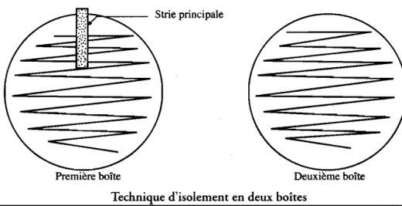
25g
Pré- enrichissement
225ml eau peptone tamponnée
35- 37°C/16- 20h
0.1ml
10ml
Enrichissement
10 ml Bouillon au vert malachite et au chlorure de magnésium
100ml Bouillon sélénite cystéine
35-37°C/18 à 24h
42°C/18 à 24h
Isolement
VBRP : Vert Brillant et au Rouge de Phénol
2^{éme} Milieu: Hektoen, DCL, DCLS,SS
On peut utiliser, pour chaque milieu, une grande
boîte de Petri (diamètre 120mm) ou deux boîtes de diamètre habituel (90 mm) sur lesquelles l'inoculum est épuisé en stries
VRBP 2ème milieu Sélectif
VRBP 2ème milieu Sélectif
42°C/24h
37°C/24h
Lecture :
- Sur gélose VBRP : les colonies sont rouge entourées d’une zone rouge brillante (sauf S.typhi).
-Sur gélose Hektoen : les salmonelles forment des colonies verte ou verte à centre noir (H2S +).

Slide 58
Identification :
  Pour l’identification, choisir 5 colonies suspectes, réaliser un ré isolement, purifier les colonies suspectes sur gélose VBRP et Hektoen.
1. Culture pure : Gram, catalase, inoculation du milieu TSI, tests biochimiques:
    Uréase ⁽⁻⁾,
    TDA⁽⁻⁾,
    Indole⁽⁻⁾,
    Acétoine⁽⁻⁾,
    Lactose ⁽⁻⁾,
    LDC⁽⁺⁾,
    ODC ⁽⁺⁾,
    Saccharose ⁽⁻⁾,
    Inositol ⁽⁻⁾,
    Adonitol ⁽⁻⁾,
    2-Cétogluconate ⁽⁻⁾,
    H2S ⁽⁺⁾
2. Identification immunologique: Sérums O, H et Vi
3. Identification moléculaire

Slide 59
Recherche et dénombrement de Staphylococcus aureus
Cocci en grappe, Gram+, asporulé, immobile, catalase+, produit plusieurs enzymes (protéase, lipase, coagulase liée et libre, thermonucléase).
Il peut provoquer des infections différentes :
      localisés (abcès, mammites),
      générales (septicémie)
      peut provoquer des maladies liées à la production de toxines (dermatoses bulbeuses, syndromes du choc toxique).
Le seul à produire une entérotoxine protéique qui cause des intoxications alimentaires.

Slide 60
recherche
Isolement
Identification
Gram / catalase / mannitol et acétoine (en anaérobiose)/ coagulase (libre et liée) - la recherche de la thermonucléase

Slide 61
Recherche de la thermonucléase
Culture sur BCC
Culture témoin
100°C/15min pour éliminer ADNase thermolabile
7µl
7µl
Gélose à l’ADN et au Bleu de Toluidine coulée et solidifiée Confection des puits et dépôt de cultures T et traitée
37°C/ 2 h -4 h
Lecture
-Présence halo rose à bord net autour du puit de la culture traitée: présence d’une DNase thermorésistante.
Conclusion: présence d’une thermonucléase : j’ai un Staphylococcus aureus entérotoxique

Slide 62
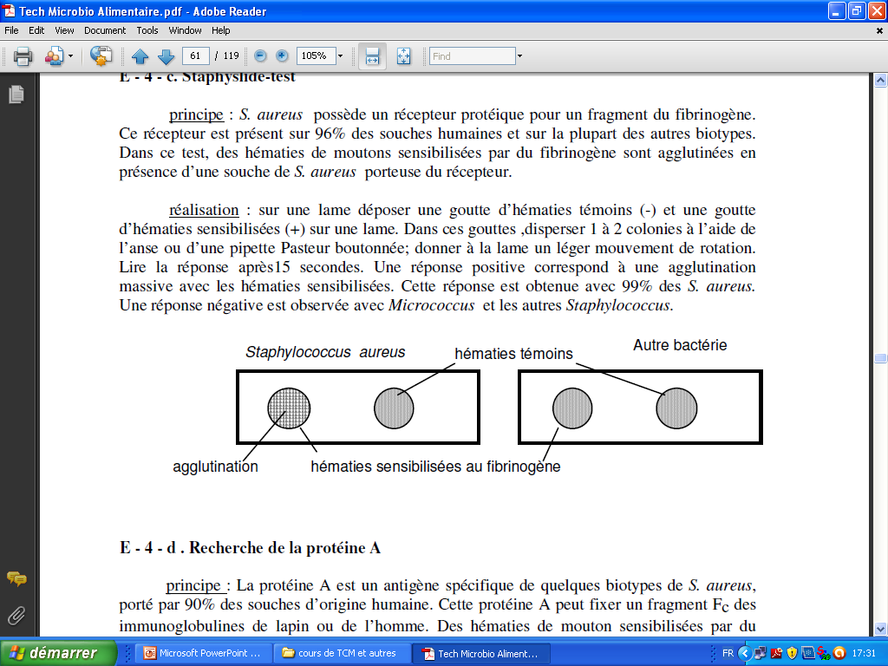
Agglutination (coagulase)
1. Déposer une goutte d’hématies témoins (-)
une goutte d’hématies sensibilisées (+).
2. disperser 1 à 2 colonies dans chaque goutte
léger mouvement de rotation – Repos de 15 sec
lecture
réponse +: agglutination massive avec les hématies sensibilisées (99% des S. aureus)
Réponse -: Micrococcus et les autres Staphylococcus

Slide 63
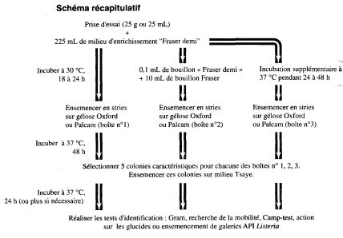
Listeria
sont de petits coccobacilles Gram +, isolés ou en courtes chainettes, mobiles à 20-25°C par quelques flagelles péritriches, asporulés, aéro-anaérobies facultatifs, catalase+, oxydase-.
grises ou gris verdâtres luisantes d’un diamètre de 1mm entourées d’un halo brun noir .

